Slide 1
становлениЕ налогообложения в истории человечества
Подготовила СОЛОНИНА МАРИЯ
ученица 10 А класса
социально-гуманитарного профиля
МБОУ «СОШ №22»

Slide 2
Основные проблемы, которые несколько тысяч лет определяли развитие способов налогообложения, можно сформулировать в виде двух простых вопросов: кто должен платить налоги? с чего следует взимать налоги?
Ответ на первый вопрос на протяжении большей части известной нам истории человечества был один и тот же: платить налоги должно основное население - "неблагородные", т. е. крестьяне, ремесленники, торговцы, жители колоний. Это их обязанность, поскольку своими деньгами они должны обеспечивать доходы правителей страны и их придворных. Идея налогообложения как обязанности свободного гражданина страны родилась относительно недавно — после того как в Англии, США, а затем и странах Западной Европы возникли конституции и демократические государственные механизмы.

Slide 3
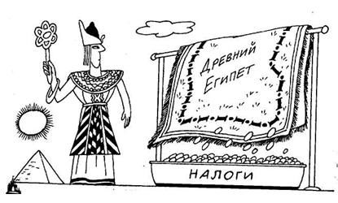
История налогов уходит корнями в глубокую древность. Во всяком случае, документальные подтверждения их существования обнаруживаются примерно 2500 лет назад.
В Древнем Египте, где власть принадлежала мощной бюрократии, потребность в деньгах для содержания такого государственного аппарата оказалась столь велика, что породила множество разнообразных налогов. Налоговые чиновники (их функции в то время выполняли писцы — самые грамотные члены общества) сопровождали египтян даже в загробную жизнь: в гробницах фараонов среди статуэток прочих слуг, призванных сопровождать владыку после смерти, обнаруживаются и статуэтки писцов-налоговиков. Они должны были и на том свете помогать фараону наполнять государственную казну.

Slide 4
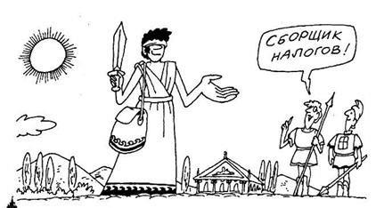
с чего следует взимать налоги? ответ человечество искало особенно долго, пытаясь определить способы взимания налогов, а точнее, ту базу, исходя из которой можно определять размер налоговых платежей для граждан и предприятий. Пример римской системы налогообложения - один из этапов таких поисков.
Основные виды налогов в Римской империи
1. Сбор на содержание надзора за рынком.
2. Портовые пошлины при погрузке и выгрузке.
3. Дорожная пошлина.
4. Налог за закрепление сделки (налог с продаж).
5. Сбор за ярлык для ослов.
6. Налог на наследство.
7. Сбор за обмен и размен денег.
8. Сбор при уплате налога за выписку квитанции и прикладывание печати.
9. Сбор со скота.
10. Налог на владение рабами.
11. Налог в продовольственный фонд столицы.
12. Земельный налог.
13. Специальный налог на огороды.
14. Налог на вино.
15. Налог на пшеницу.

Slide 5
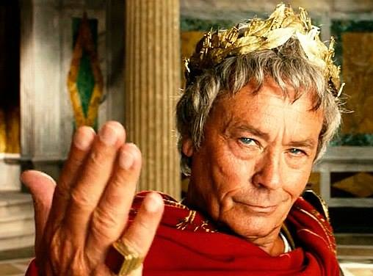
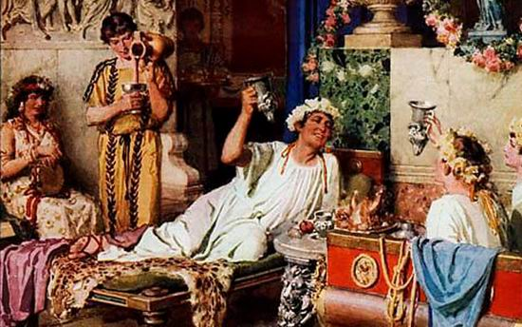
Если вспомнить старое утверждение "Что облагается налогом, то убывает", то, может быть, именно в таком обложении налогами и состояла одна из основных причин гибели Римской империи?
Косвенные налоги
Прямые налоги
Римские пошлины с вина - это косвенный налог, поскольку платить его должны были только те, кто вел торговлю вином.
А вот сбор на золотой венок в качестве выражения верноподданнических чувств представителю высшей власти - это прямой налог, поскольку выражать верноподданнические чувства полагалось всем гражданам Рима.

Slide 6
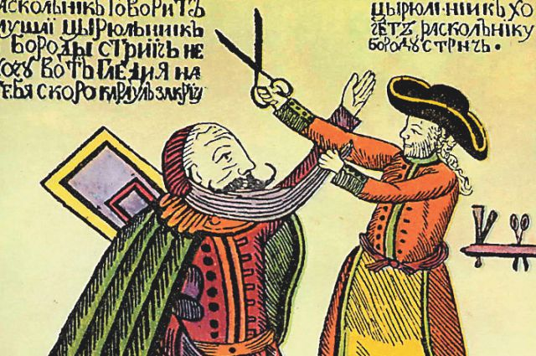
Надо сказать, что налоги издавна отражали изобретательность правителей всех стран и народов, а не только римских императоров.
Например, в России известна история о том, как Петр I ввел налог на... бороды, чтобы, "ударяя по карману", приучить своих подданных ежедневно бриться. Уплата такого налога подтверждалась специальным жетоном, который каждый бородач должен был носить с собой, чтобы его случайно не побрили насильно в наказание за неуплату.

Slide 7
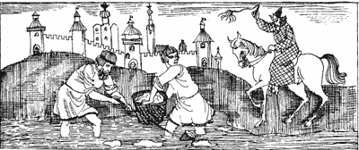
После распада феодальной системы основным объектом налогообложения закономерно стала земля – ведь именно она в те времена была главным источником богатства в экономике всех стран. Поначалу размер земельного налога определялся площадью сельскохозяйственных земель, и лишь потом родилась идея брать налог в зависимости от того годового дохода, который землевладелец мог получить от использования своей земли.

Slide 8
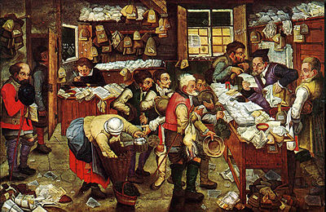
Особенно докучающим людям способом налогообложения были целевые налоги. В их основе лежала весьма нехитрая идея:
"Есть определенная государственная нужда? Введем для покрытия связанных с ней расходов новый налог".
Изучая построенные на этой идее древние налоговые системы, можно лишь поражаться тому, как люди вообще ухитрялись выживать и продолжать заниматься хозяйственной деятельностью при том изобилии целевых и прочих налогов, которое обрушивали на них власть предержащие. О том, что слово "изобилие" отнюдь не является преувеличением, свидетельствуют два очень схожих высказывания, разделенных семнадцатью веками. Первое принадлежит знаменитому римскому оратору Цицерону,
который почти 2000 лет назад описал тогдашнюю систему налогообложения в своей стране фразой: "Только мысль бесплатна".

Slide 9
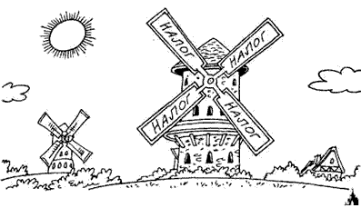
А в 1668 году его слова почти дословно повторил агент английского короля в Голландии, сообщивший, что в Голландии налогами обложено "все, кроме воздуха и воды".
Увы, отчет был неверен: в действительности голландцы платили и за воздух (владельцы ветряных мельниц были обложены налогом на право использования ветра), и за воду - реки и каналы были перегорожены многочисленными шлюзами, миновать которые можно было, только уплатив сборщикам налогов.

Slide 10
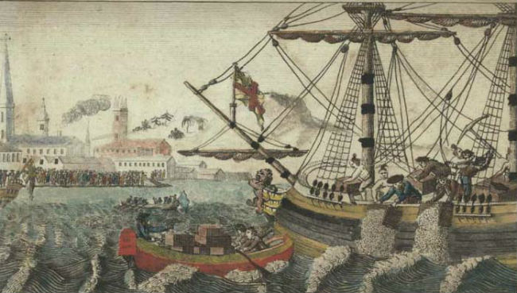
Непомерное налоговое бремя постоянно вызывало раздражение граждан самых разных стран и вело даже к восстаниям (историки насчитывают только в Европе более 80 таких "налоговых бунтов"). Одним из самых знаменитых стало "бостонское чаепитие".

Slide 11
Эти и многие подобные события в конце концов заставили государственных деятелей и ученых задуматься о том, как сделать налоговые системы более разумными, простыми и соответственно менее раздражающими налогоплательщиков.
В итоге главным источником государственных доходов стали налоги на доходы граждан и организаций.

Slide 12
Поиск идеальной системы налогообложения продолжается, и, наверное, он будет бесконечен, поскольку налоги должны приноравливаться и к особенностям страны, и к обычаям ее граждан, и к стадии экономического развития, на которой эта страна находится.

